Slide 3
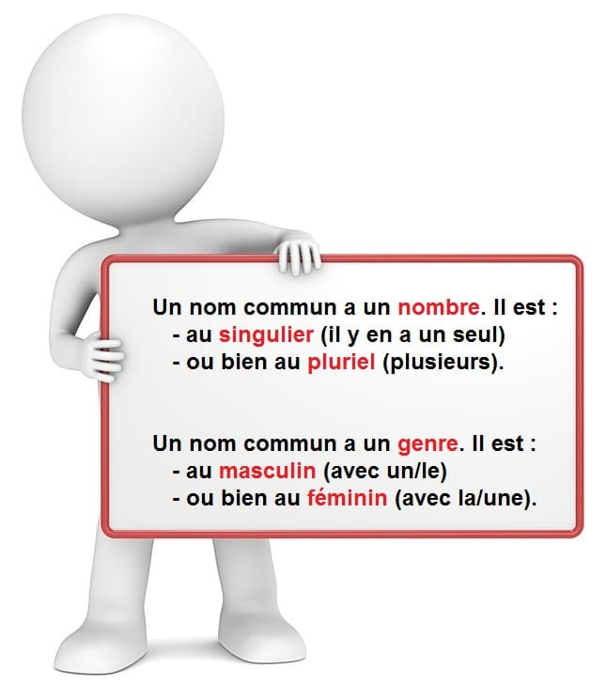

Slide 5
un /une +les affaires scolaire
Un
Cartable
Cahier
Stylo
Crayon
Taille-crayon
Classeur
Surligneur
Bic
Feutre
Sac à
* dos
* Livre
Une
Trousse
calculatrice
règle
Gomme

